Slide 1

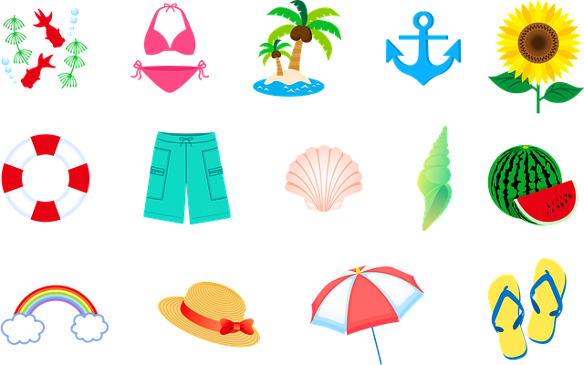

Kære 1.c
Hav en MEGA GOD ferie.
Nyd en is og tænk på din klasse.
TAK
fordi du
HVER DAG KÆMPER
og er
SEJ
på
DIN MÅDE
Hilsen de voksne i 1.c
God sommer

Slide 2
Kære 1.c
Hav en MEGA GOD ferie.
Nyd en is og tænk på din klasse.
TAK
fordi du
HVER DAG KÆMPER
og er
SEJ
på
DIN MÅDE
Hilsen de voksne i 1.c
God sommer

Slide 3
Vejledning
Sig farvel/på gensyn til dine elever med disse små feriehilsner. Materialet er redigér bart, så du selv kan tilpasse det til dine elever.
Du skal være opmærksom på at skrifttypen kan ændrer sig – alt afhængig af, hvilken computer/Mac du åbner filen på.
Print
Årsagen til at arket findes to gange, er når du skal printe dem ud, så kan du vælge inde i printindstillingerne at printe 2 pr. ark - hvis du ikke ønsker dem i fuld A4 størrelse.
Rigtig god fornøjelse og god sommer ☺

Slide 4


Om udgivelsen
TAK
Tak, fordi du hentede mit materiale.
Materialet er udarbejdet af Mette Weber Johansen
Har du spørgsmål eller kommentarer til mit materiale,
er du meget velkommen til at skrive til mig på: humlevej2@hotmail.com
Billederne i mit materiale er hentet her:

